Slide 1
Типовые ситуации конфликта интересов, правоприменительная практика в сфере конфликта интересов, выявление и порядок урегулирования конфликта интересов
Управление по реализации единой государственной
политики в области противодействия коррупции,
профилактики коррупционных и иных
правонарушений администрации
Губернатора Ульяновской области

Slide 2
КОНФЛИКТ ИНТЕРЕСОВ Понятие «конфликт интересов» закреплено в Федеральном законе от 25 декабря 2008 года № 273-ФЗ «О противодействии коррупции» (далее – Федеральный закон № 273-ФЗ).
«Статья 10. Конфликт интересов на государственной и муниципальной службе.
1. Под конфликтом интересов в настоящем Федеральном законе понимается ситуация, при которой личная заинтересованность (прямая или косвенная) лица, замещающего должность, замещение которой предусматривает обязанность принимать меры по предотвращению и урегулированию конфликта интересов, влияет или может повлиять на надлежащее, объективное и беспристрастное исполнение им должностных (служебных) обязанностей (осуществление полномочий).
2. Под личной заинтересованностью понимается возможность получения доходов в виде денег, иного имущества, в том числе имущественных прав, услуг имущественного характера, результатов выполненных работ или каких-либо выгод (преимуществ) лицом, указанным в части 1 настоящей статьи, и (или) состоящими с ним в близком родстве или свойстве лицами (родителями, супругами, детьми, братьями, сестрами, а также братьями, сестрами, родителями, детьми супругов и супругами детей), гражданами или организациями, с которыми лицо, указанное в части 1 настоящей статьи, и (или) лица, состоящие с ним в близком родстве или свойстве, связаны имущественными, корпоративными или иными близкими отношениями».

Slide 3
ПРИМЕРЫ СИТУАЦИИ КОНФЛИКТА ИНТЕРЕСОВ
Выполнение отдельных функций государственного или муниципального управления, а также осуществление контрольно-надзорной деятельности в отношении родственников и/или иных лиц, с которыми связана личная заинтересованность государственного служащего
Нахождение родственников и иных близких лиц в служебной зависимости от должностного лица, неправомерное назначение их на должности, выплата им вознаграждений, принятие иных необоснованных решений кадрового характера
Предоставление со стороны служащего аффилированным лицам государственных или муниципальных услуг, грантов, субсидий из средств соответствующих бюджетов, выделение земельных участков для строительства объектов недвижимости и распределение иных ограниченных ресурсов

Slide 4
ПРИМЕРЫ СИТУАЦИИ КОНФЛИКТА ИНТЕРЕСОВ
Заключение государственных или муниципальных контрактов на выполнение работ или оказание услуг с исполнителями, являющимися родственниками или иными близкими лицами служащего
Участие должностных лиц в коммерческих организациях, в отношении которых осуществляется контрольная или надзорная деятельность
Владение служащим ценными бумагами (долями участия, паями в уставных (складочных) капиталах организаций
Конфликт интересов, связанный с получением подарков и услуг

Slide 5
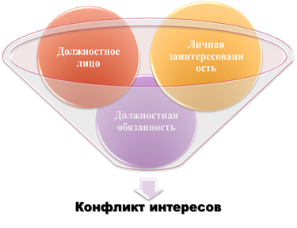
СТРУКТУРА «КОНФЛИКТА ИНТЕРЕСОВ»

Slide 6
Конфликты интересов можно разделить на следующие виды:
ситуации, при которых существующий личный интерес служащего может быть рассмотрен другими лицами в целях оказания влияния на функции служащего, даже если фактически такое ненадлежащее влияние отсутствует или его не может быть вовсе.
потенциальные:
реальные:
мнимые:
ситуация, при которой у служащего есть личные интересы, которые когда-нибудь в будущем могут привести к конфликту интересов.
имеющийся факт влияния конфликта интересов приводит к ненадлежащему исполнению служащим должностных обязанностей

Slide 7
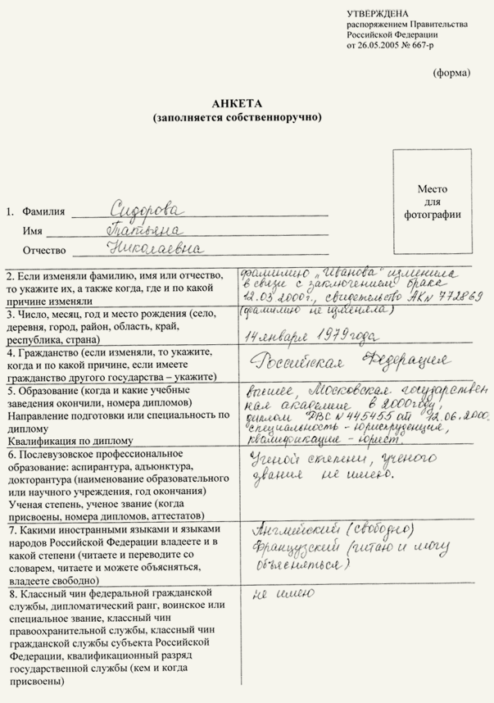
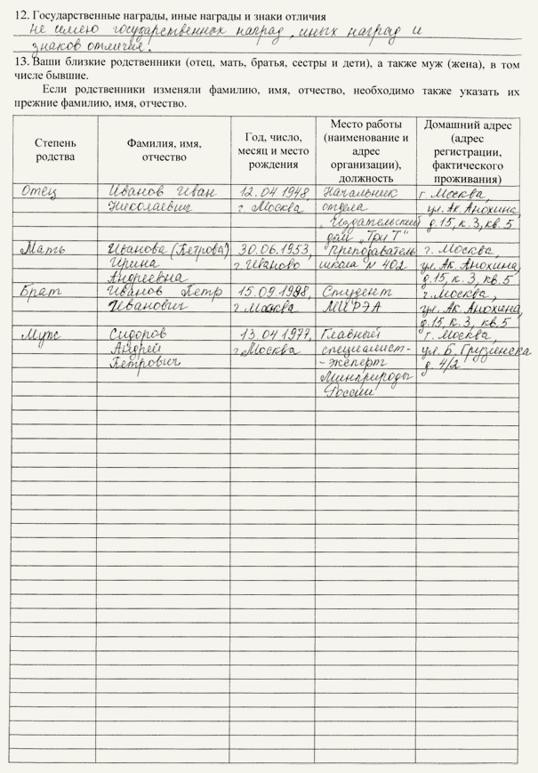
Анализ сведений, представляемых служащим (кандидатом) при прохождении государственной гражданской службы, при назначении на вышестоящую должность
а) Анкета по форме, утвержденной распоряжением Правительства Российской Федерации от 26 мая 2005 года № 667-р:

Slide 8
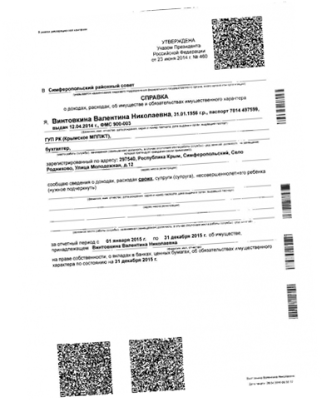
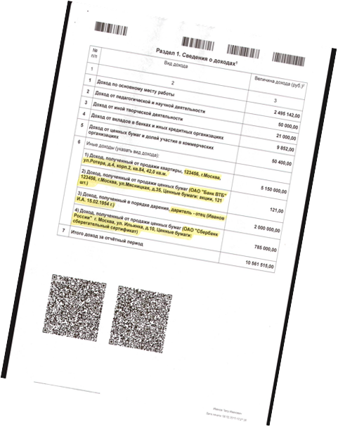
Анализ сведений, представляемых служащим (кандидатом) при прохождении государственной гражданской службы, при назначении на вышестоящую должность
б) Справка о доходах, расходах, об имуществе и обязательствах имущественного характера (далее – справка):

Slide 9
Перечень аффилированных служащему лиц:
1) родственники служащего (лица, состоящие с должностным лицом в близком родстве или свойстве (родители, супруги, дети, братья, сестры, а также братья, сестры, родители, дети супругов и супруги детей);
2) лица, с которыми служащий и (или) его родственники, связаны имущественными, корпоративными или иными близкими отношениями;
3) организации, в которых служащий осуществляет или осуществлял иную оплачиваемую работу;
4) организации, в которых служащий осуществлял трудовую деятельность до поступления на государственную гражданскую службу;
5) организации, в которых осуществляют трудовую деятельность родственники служащего, а также граждане, с которыми служащий и (или) его родственники связаны имущественными, корпоративными или иными близкими отношениями;
6) лица и организации, от которых служащий и (или) его родственники получали или получают иные доходы (арендная плата, плата по договорам купли-продажи, оказание услуг, выполнение работ и другое);

Slide 10
7) организации, ценными бумагами (долями, паями, и т.п.) которых владеет служащий или его родственники, либо связанные со служащим и (или) его родственниками иными корпоративными отношениями;
8) доверительные управляющие, которым в установленном порядке переданы в доверительное управление ценные бумаги, доли в уставных капиталах, принадлежащие служащему и (или) его родственникам;
9) лица, перед которыми служащий и (или) его родственники имеют финансовые обязательства, а также лица, имеющие перед служащим и (или) его родственниками финансовые обязательства;
10) лица, с которыми служащий либо его родственники ведут судебные разбирательства;
11) лица, предоставившие служащему в пользование имущество на возмездной или безвозмездной основе;
12) лица, осуществившие дарение имущества в виде недвижимости, транспортных средств, ценных бумаг (в натуре, либо в денежном эквиваленте) в адрес служащего и (или) его родственников, а также лица, получившие от служащего аналогичные подарки;
13) лица, проживающие совместно со служащим и (или) его родственниками и др.

Slide 11
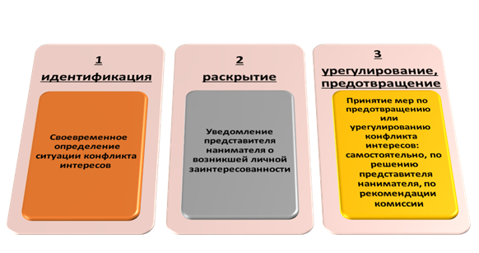
ПОРЯДОК ДЕЙСТВИЙ СЛУЖАЩЕГО ПРИ ВЫЯВЛЕНИИ КОНФЛИКТА ИНТЕРЕСОВ

Slide 12
МЕРЫ ПО УРЕГУЛИРОВАНИЮ И ПРЕДОТВРАЩЕНИЮ КОНФЛИКТА ИНТЕРЕСОВ

